Slide 1
Использование 3D ручки в образовательном процессе начальной и основной школы
Макарова Мария Михайловна
учитель информатики
МБОУ Гимназия №4 г. Химки

Slide 2
Модели́рование — исследование объектов познания на их моделях; построение и изучение моделей реально существующих объектов, процессов или явлений с целью получения объяснений этих явлений, а также для предсказания явлений, интересующих исследователя.

Slide 3
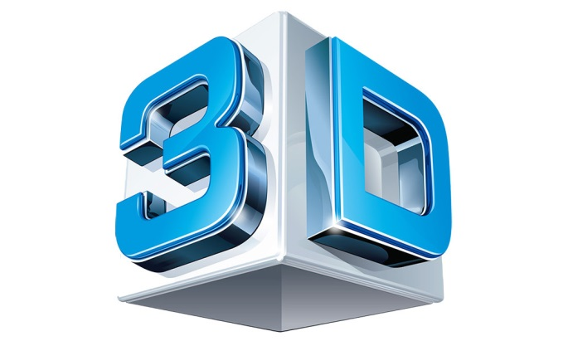
3D - это технология формирования псевдообъемного изображения.
В переводе с английского сочетание «three-dimensional» означает буквально «трехмерный».
К 3D относят трехмерное изображение, трехмерную графику, а также совокупность аппаратных и программных инструментов и методов, дающих возможность создавать объемные объекты.

Slide 4
Современным трендом в образовательных технологиях, отвечающим всем требованиям и обладающим огромным потенциалом являются 3D-технологии:
3D-моделирование, 3D-сканирование, 3D-печать и объемное рисование.
3D-технологии в образовании позволяют разнообразить учебные занятия, делать образовательный процесс эффективным и визуально-объемным.
Выделяют следующие преимущества использования 3D-технологии:
- включение 3D (трехмерных моделей) процессов и объектов в традиционные способы обучения вносит инновацию в «рутинный» процесс обучения, повышает мотивацию к обучению;
- визуализация «сложных» тем образовательной программы помогает лучше понимать изучаемый материал;
- способствует развитию пространственного мышления;
- стимулирует творческую деятельность каждого ученика;
- облегчает систематизацию знаний;
- способствует усвоению большего объема информации, что положительно сказывается на результатах тестов и экзаменов;
- повышает уровень подготовки учащихся для дальнейшего обучения.

Slide 5
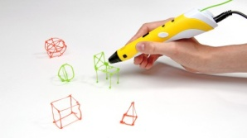
Примеры применения 3D технологий в образовании:
- показ сложных объектов во время проведения тематических уроков;
- привлечение внимания учащихся к урокам, повышение концентрации и внимания, улучшение восприятия материала;
- специальные технологии для развития (например, развитие творческих способностей);
- организация внеурочной деятельности, клубов по интересам;
- создание учащимися 3D проектов;
- проведение конкурсов и иных мероприятий.
3D технологии – это мощный образовательный инструмент, который может привить ребенку привычку не использовать только готовое, но творить самому.

Slide 6
3D-ручка — это устройство, которым можно рисовать в воздухе и создавать объемные фигуры.
3D-ручки могут быть подходящим художественным средством для этого на различных уроках: геометрия - с использованием 3D-ручки ученик может рисовать геометрические фигуры, а затем создавать свои сложные формы; история — при исследовании важных исторических памятников ученики могут воссоздать их силуэты для проведения презентаций; технология (урок труда) - ребята могут делать различные поделки: украшения, объёмные цветы и др.; химия и физика — можно создавать модели молекул, изучать принципы баланса, силы тяжести и другие физические понятия; биология — создание различных представителей животного и растительного мира.

Slide 7
Виды 3D ручек
Горячие 3D ручки
Холодные 3D ручки
«Горячие» ручки заправляются термопластиком, который поставляется в виде прутков или катушек нитей. В верхней части корпуса 3D ручки располагается отверстие, в которое вставляется пластик. Встроенный механизм автоматически подводит пластик к экструдеру, где он нагревается и подается в горячем виде через сопло. Расплавленный пластик способен принимать любую форму, а затем быстро застывает.
Принцип действия «холодной» 3D ручки основан на экструзии жидкой фотополимерной смолы, затвердевающий на выходе под воздействием ультрафиолетового излучателя.
В таком устройстве нет нагревательных элементов, и материал для рисования не имеет высокой температуры. Гаджет работает без проводов, энергопотребление происходит за счет встроенного аккумулятора. В ручку вставляется картридж с жидким полимером.

Slide 8
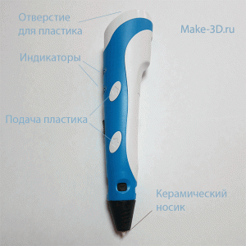
Горячие 3D ручки
Основные элементы «горячей» 3D ручки: сопло, механизм подачи пластиковой нити, нагревательный элемент, вентилятор для охлаждения верхней части сопла и ручки в целом, микроконтроллер для управления работой вентилятора, механизма подачи и нагревательного элемента. Существуют 3D ручки, способные работать не только от электросети, но и которые имеют встроенный аккумулятор и/или подключаются к USB-порту
Подача материала осуществляется при нажатии соответствующей кнопки.
Некоторые модели, оснащаются регулятором скорости подачи пластика,
регулятором температуры нагрева и дисплеем,
на котором отображается информация о выбранном режиме.
Также во многих 3D ручках есть кнопка реверса,
которая позволяет легко извлекать пластиковую нить из ручки.
К преимуществам «горячих» 3D ручек относятся:
небольшой вес,
компактность,
простота использования,
прочность поделок,
доступная стоимость расходных материалов.
В качестве недостатков пользователи отмечают
наличие проводов и нагревание сопла ручки до высокой температуры.

Slide 9
Холодные 3D ручки
Для большинства «холодных» 3D ручек доступны разные виды смол: обычные, эластичные, магнитные, светящиеся, меняющие цвет в зависимости от температуры и даже чернила для бодиарта.
Ультрафиолетовые 3D ручки способны работать в трех режимах:
1. Выдавливание фотополимера с включенными ультрафиолетовыми диодами;
2. Выдавливание полимера без включения источника ультрафиолетового (УФ) излучения;
3. Включение светодиодов без выдавливания полимера.
К преимуществам «холодных» 3D ручек относят:
отсутствие горячих элементов,
бесшумность,
работа без проводов,
возможность использования большого количества фотополимерных смол с различными свойствами.
Среди недостатков:
- высокая стоимость ручки и материалов, хрупкость поделок;
- рекомендуется надевать специальные очки, защищающие глаза от ультрафиолетового излучения.

Slide 10
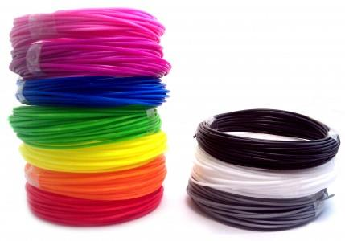
Характеристики пластиков
ABS и PLA для 3D ручек
ABS пластик – соединения, получаемые из нефти.
К преимуществам относятся:
застывает при температуре 100-110 градусов;
высокая механическая прочность;
глянцевая поверхность;
возможность вторичного использования;
возможность легкой обработки.
К недостаткам материала относится :
- токсичность при нагреве;
- слабую устойчивость к прямым солнечным луча;
- растворимость ацетоне и некоторых др. хим. соединениях;
- слабую устойчивость к атмосферным воздействиям.

Slide 11
Характеристики пластиков
ABS и PLA для 3D ручек
PLA пластик – органический, биоразлагаемый, произведенный на основе сахарного тростника или кукурузы.
Особенности PL пластикам:
плавится при температуре 160 – 180 градусов;
не нуждается в охлаждении;
подходит для рисования на различных поверхностях;
не выделяет вредных веществ и не имеет запаха;
практически не подвержен усадке и деформации.
Основные недостатки PLA пластика:
- недолговечность изготовленных из него предметов;
- повышенная хрупкость.

Slide 12
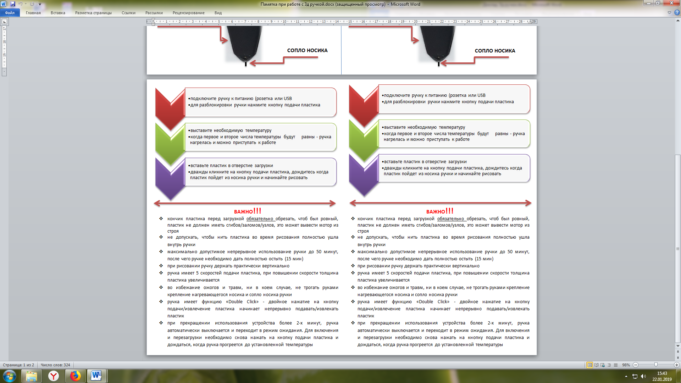
Использование 3D ручки и техника безопасности:

